Slide 1
Помнят народы победу и славу…
Плехова Н. П., учитель начальных классов
ТЛ имени Н. К. Георгиу
Г. Кишинёва

Slide 2
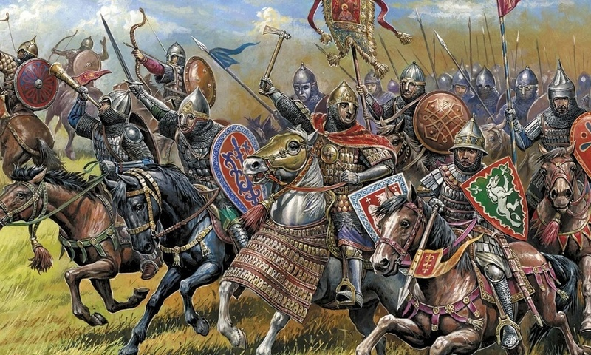
На русские земли постоянно нападали сильные и жестокие враги.
Сейчас нам часто говорят о том, что некоторые наши подвиги, якобы, вовсе и не подвиги, стремятся выпятить происходящий вокруг негатив и принизить историческую роль русского народа. Поэтому рассказ о великих свершениях наших предков, их смелости, трудолюбии, милосердии и благородстве приобретает особую актуальность.

Slide 3

Когда и какие враги нападали на русские земли ?
Князь Александр Невский одержал победу над шведами в 1240 году.

Slide 4
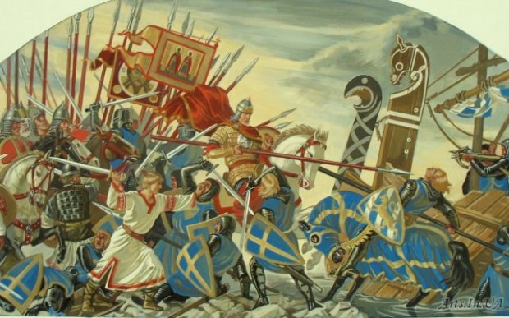
Невская битва (1240 год).

Slide 5
Летом 1240 года шведские корабли прибыли в устье реки Невы. Высадившись на берег, 5 000 шведов и их союзников раскинули свои шатры в том месте, где Ижора впадала в Неву. Предводитель шведских крестоносцев — зять шведского короля ярл Биргер послал новгородскому князю Александру Ярославичу нахальное послание: «Если можешь, сопротивляйся, знай, что я уже здесь и пленю землю твою».
Тогда князь, которому тогда было всего 19 лет, получил благословение на битву у Новгородского архиепископа Спиридона и обратился к своей дружине и собранным им в ополчение добровольцам из Новгорода и Ладоги со словами: «Братья! Не в силах Бог, а в правде! Вспомним слова псалмопевца: сии в оружии, и сии на конех, мы же во имя Господа Бога нашего призовем… Не убоимся множества ратных, яко с нами Бог» и выступил навстречу многочисленному врагу.
Небольшая (около 1300-1400 воинов) дружина Александра двигалась столь стремительно, что застала шведов абсолютно беспечными, так как те были уверены, что русские в страхе заперлись в Новгороде.
Утром 15 июля началась битва. Александр приказал обстрелять лагерь шведов горящими стрелами, загорелись многие шатры и сложенные кучами припасы, что вызвало панику и сумятицу.
Пользуясь растерянностью врага, пешая дружина ударила по шведам, быстро отжимая их к морскому берегу, чтобы заставить их сражаться в воде в тяжелых доспехах и не давая развернуться.
В это время, конная дружина Александра устремилась вдоль берега, абордируя шведские корабли, чтобы врагу было не на чем спастись. Ранее никто никогда не пытался захватывать кавалерией вражеские корабли.
В итоге несколько кораблей было потоплено, шведы понесли столь тяжкие потери, что в панике спасались бегством на уцелевших драккарах, а ярл Биргер получил удар копьем в лицо от князя Александра, за громкую победу прозванного Невским.

Slide 6
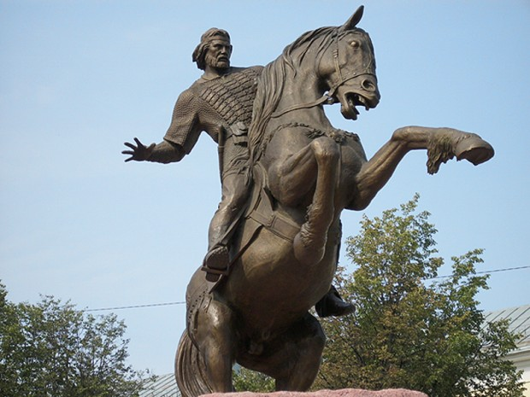
Подвиг дружины Евпатия Коловрата (1238 год)

Slide 7
Евпатий Коловрат — уроженец Рязани, сведений о нем не так много, и они противоречивы. Одниисточники говорят, что он был местным воеводой, другие — боярином.
Из степи пришли вести, что татары идут походом на Русь. Первой на их пути лежала Рязань. Понимая, что собственных сил для успешной обороны города у рязанцев мало, князь послал Евпатия Коловрата искать помощи в соседних княжествах.
Коловрат отбыл в Чернигов, там его настигло известие о разорение родной земли монголами. Не медля ни минуты, Коловрат с малой дружиной спешно двинулся в сторону Рязани.
К сожалению город он застал уже разоренным и сожженным. Увидев развалины, собрал тех кто мог сражаться и с войском, численностью примерно в 1700 человек бросился в погоню за всей ордой Батыя (около 300 000 воинов).
Настигнув татар в окрестностях Суздаля, дал бой неприятелю. Несмотря на малую численность отряда, русским удалось смять арьергард татар внезапной атакой.
Батый был очень ошеломлен этой неистовой атакой. Хану пришлось бросить в бой свои лучшие части. Батый просил привести ему Коловрата живым, однако Евпатий не сдался и мужественно бился с превосходящим по численности врагом.
Тогда Батый послал к Евпатию парламентера, чтобы спросить, чего хотят русские воины? Евпатий ответил — «только умереть»! Бой продолжался. В итоге монголам, боявшимся приближаться к русским, пришлось применить катапульты и, только так дружину Коловрата смогли одолеть.
Хан Батый, пораженный мужеством и героизмом русского воина, отдал тело Евпатия его дружине. Остальных воинов, за их смелость Батый велел отпустить, не причинив им вреда.
О подвиге Евпатия Коловрата рассказано в древнерусской «Повести о разорении Рязани Батыем».

Slide 8
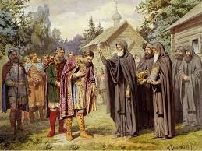
Князь Дмитрий Донской одержал победу над шведами 8 сентября 1380 года

Slide 9
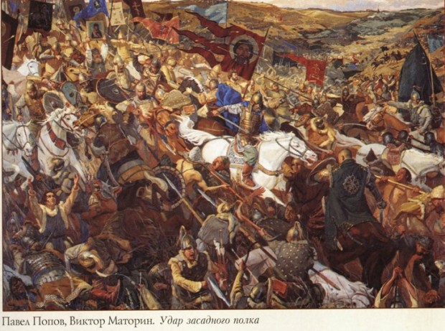
С 1243 года по 1480 год продолжалось татаро – монгольское иго на Руси.
8 сентября 1380 года произошла Куликовская битва, в кото-рой русские войска одержали победу, ставшую важным ша-гом на пути к полному освобождению от чужеземного ига.

Slide 10
Куликовская битва (1380 год).
Сражение между войсками Руси под предводительством Великого князя Московского Дмитрия Ивановича, за эту победу прозванного Донским и ордой хана Мамая состоялось 8 сентября и его итогом стало избавление Руси от 300-летнего Ордынского ига.
Войска сошлись на Куликовом поле — между реками Дон, Непрядва и Красивая Меча. Против примерно 150 000 ордынцев удалось собрать около 40-70 000 русских воинов.
Сбор русских войск был назначен в Коломне 15 августа. Из Москвы в Коломну выступило ядро русского войска тремя частями по трём дорогам. Отдельно шёл двор самого Дмитрия, отдельно полки его двоюродного брата Владимира Андреевича Серпуховского и отдельно полки подручных белозерских, ярославских и ростовских князей.
Также прибыли войска из Суздальского и Смоленского великих княжеств. Согласно некоторым источникам (Никоновская летопись), в сборе участвовали также тверской полк, приведённый племянником Михаила Александровича Иваном Всеволодовичем, а также присоединившиеся непосредственно перед битвой новгородцы, но историки подвергают сомнениям достоверность этих сведений.

Slide 11

На пути к Дону, в урочище Березуй, к русскому войску присоединились полки литовских князей Андрея и Дмитрия Ольгердовичей. Андрей был наместником Дмитрия во Пскове, а Дмитрий — в Переяславле-Залесском, однако, по некоторым версиям, они привели и войска из своих прежних уделов, бывших в составе Великого княжества Литовского — соответственно Полоцка, Стародуба и Трубчевска.
Битва началась с нескольких небольших стычек передовых отрядов, после чего состоялся знаменитый поединок татарина Челубея (или Темир-бея) с иноком Александром Пересветом. Оба поединщика пали мёртвыми.
».

Slide 12
Далее последовал бой сторожевого полка с татарским авангардом, возглавляемым военачальником Теляком. Дмитрий Донской сначала был в сторожевом полку, а затем встал в ряды большого полка, поменявшись одеждой и конём с московским боярином Михаилом Андреевичем Бренком, который затем сражался и принял смерть под знаменем великого князя.
В центре и на левом фланге русские были на грани прорыва своих боевых порядков, но помог частный контрудар, когда «Глеб Брянский с полками владимирским и суздальским поступи через трупы мёртвых».
Владимир Андреевич Серпуховской, по прозвищу Храбрый, командовавший засадным полком, предлагал нанести удар раньше, но воевода Боброк удерживал его, а когда татары прорвались к реке и подставили засадному полку тыл, приказал вступить в бой. Удар конницы из засады с тыла на основные силы золотоордынцев стал решающим. Татарская конница была загнана в реку и там перебита. Одновременно перешли в наступление полки Андрея и Дмитрия Ольгердовичей. Татары смешались и обратились в бегство.
Ход боя переломился. Мамай, наблюдавший издали за ходом сражения, бежал с малыми силами, как только увидел удар засадного полка. У татар отсутствовали резервы, чтобы попытаться повлиять на исход боя или хотя бы прикрыть отступление, поэтому всё татарское войско побежало с поля битвы.
Засадный полк преследовал татар до реки Красивой Мечи 50 вёрст, «избив» их «бесчисленное множество» — именно здесь татары понесли наибольшие потери. Всего битве погибло около 20 000 защитников Руси и приблизительно 130 000 татар.

Slide 13
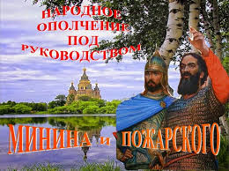
В 1612 году нижегородское ополчение во главе с Мининым – Сухоруким и князем Дмитрием Пожарским совершило поход на Москву для её освобождения от врагов.

Slide 14
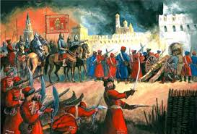
В феврале 1611 г. нижегородская рать из 1200 человек, в которую входили воины из Казани, Ярославля, Чебоксар, двинулась на Москву. В рядах ратников был и нижегородский доброволец Козьма Минин. Однако первый поход ополчения потерпел поражение, которое не давало покоя патриоту земли русской Козьме Минину.
Решив перейти от мысли к действию, посадский староста начал разговаривать в земской избе с приходящими по делам посетителями. Козьма указывал на необходимость создать казну и предлагал сделать пожертвования. Так он собрал первую сумму на снаряжение ополчения. Но этих денег было недостаточно, и Минин решил обратиться с воззвание ко всему нижегородскому народу.
По совету Минина нижегородцы стали отдавать на нужды ополчения третью часть имущества. По его же предложению предводителем похода был выбран опытный воин князь Дмитрий Пожарский (потомок Стародубских князей).

Slide 15
28 октября 1611 г. Пожарский принял решение возглавить нижегородскую рать, и прибыл в Нижний Новгород.
Ядром ополчения стали закаленные в сечах смоляне. Они нашли временное пристанище в Арзамасе. Соединились с ними вязьмичи, дорогобужане, служилый люд из Коломны, Гороховца и других городов. Вместе с русскими вступали в ополчение татары, чуваши, мордва, черемисы. Вся великая Русь по зову нижегородцев встала на защиту Москвы. «Купно за едино. Вместе за одно!» — эти слова стали девизом войска.
В конце зимы 1612 г. ополчение выступило в поход. Оно было небольшим: всего несколько тысяч человек. Пошли на Ярославль, в обход опасных мест, занятых казаками. По дороге к ополчению примыкали все новые ратники. Самые большие отряды присоединились к войску в Ярославле.

Slide 16
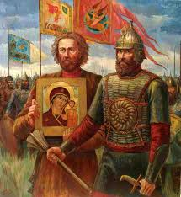
С иконой Казанской Божьей Матери и под стягом князя Пожарского ополчение вступило в Москву. А тем временем, противостоящие войску Пожарского силы интервентов под Москвой имели численное преимущество. Ополчение расположилось станом у Арбатских ворот, между двух огней. С одной стороны наступали полки гетмана Хаткевича, с другой наступали поляки. Но иной позиции у Пожарского не было. Оставалось или победить, или положить всю рать на поле брани. Кровопролитная сеча длилась два дня. Летописец рассказывает, как «Минин, не искусен воинским стремлением, но смел дерзновением», в критический момент битвы попросил у Пожарского три конные дворянские сотни. Перебрался через крымский брод Москвы-реки и ударил врага с тылу. Гетманское войско не успело подготовиться к отпору. В панике вражеская рота налетела на седлавших коней рейтар и смяла их порядки. На помощь Минину пришли казаки. Тем временем ратники Минина уже достигли городского внешнего вала. Поляки отступили к Донскому монастырю.
На исходе октября 1612 г. они с позором оставили окраины Москвы.

Slide 17
Битва при деревне Лесной (1708 год)
В этом сражении, произошедшем в ходе Северной войны, летучий корпус императора Петра Великого разгромил 16 000-й корпус шведов под командованием генерала Левенгаупта, сопровождавший огромный обоз в 7 000 повозок из Лифляндии на Украину в помощь армии Карла XII.
Корпус Левенгаупта был перехвачен русскими войсками у деревни Лесной и полностью разгромлен. При этом обоз и артиллерия почти в полной сохранности достались русской армии.
Блокировав шведскую армию Карла XII на Украине основными силами русской армии под началом генерал-фельдмаршала Б. П. Шереметева, Пётр I, направил против Левенгаупта корпус А. Д. Меншикова (7197 чел. кавалерии, включая «Лейб-регимент» князя и 5149 чел. эрзац-драгун в виде посаженной на коней линейной пехоты, который возглавил лично.
28 сентября 1708 года отряд А. Л. Левенгаупта готовился к переправе через речку Леснянку. Зная о присутствии русского корпуса, шведы заняли позиции на высотах у деревни. Левенгаупт планировал отбивать атаки русских до тех пор, пока не будет переправлен обоз.
Корволант продвигался к месту битвы двумя колоннами (под началом А. Д. Меншикова и самого Петра I) по лесным дорогам. Чтобы дать возможность русским полкам выйти из леса и построиться для боя, вышедший на поле первым Невский драгунский полк полковника Кемпбелла атаковал противника с ходу, в конном строю и понёс большие потери. Ему в помощь быстро выдвинулась русская гвардия генерал-майора М. М. Голицына, которая сбила шведов с передовой позиции.

Slide 18
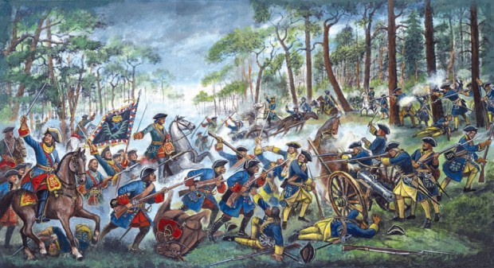
Основной бой длился с 13 до 19.00 с небольшим перерывом. Русские атаковали несколько раз, переходя от стрельбы к рукопашному бою. В середине дня противники настолько устали, что солдаты попадали на землю на расстоянии 200-300 шагов друг от друга и пару часов отдыхали прямо на поле боя: русские ожидали подхода 4 000 драгун Р. Х. Баура, а шведы — возвращения своего авангарда.
К 17.00 подкрепление подошло к Петру I. Получив подмогу, русские снова атаковали и прижали шведов к самой деревне и обозу. В то же время конница из отряда Баура обошла шведов с фланга и захватила мост через Леснянку, отрезав Левенгаупту путь к отступлению. Шведы оборонялись, используя деревню и обозные повозки как укрепленный лагерь. Однако Пётр I вывел на прямую наводку свою артиллерию, которая стала обстреливать шведский лагерь. Левенгаупт понял, что не сможет спасти весь обоз, поэтому ночью шведы отступили, бросив половину обоза (3 тысячи повозок), артиллерию и всех своих тяжело раненых.
Утром, обнаружив бегство шведов, Пётр I послал преследовать их отряд под командованием генерал-поручика Г. К. Флуга. Флуг догнал Левенгаупта у Пропойска, где переправа была уже уничтожена русскими. Левенгаупт вынужден был бросить вторую половину обоза (почти 4 тысячи повозок) и в беспорядке переправиться через р. Сож. Остатки корпуса Левенгаупта ускоренным маршем бежали к главным силам Карла XII, взяв с собой только личное оружие.
6 400 человек шведы потеряли убитыми и ранеными и почти 850 пленными, при этом часть солдат рассеялась по окрестностям. Остатки корпуса бежали на Украину с одним лишь личным оружием. Наши войска потеряли около 1200 человек.

Slide 19
Взятие Измаила Суворовым (1790 год)
Турецкую крепость Измаил, прикрывавшую Дунайские переправы, османам строили французские и английские инженеры. Сам Суворов считал, что это «крепость без слабых мест».
Однако, прибыв 13 декабря под Измаил, Суворов в течение шести дней вёл деятельную подготовку к штурму, в том числе обучая войска штурмовать макеты высоких крепостных стен Измаила.
Рядом с Измаилом, в районе нынешнего села Сафьяны в кратчайшие сроки были выстроены земляные и деревянные аналоги рва и стен Измаила — солдаты тренировались забрасывать фашинником ров, быстро ставить лестницы, после подъёма на стену они быстро кололи и рубили установленные там чучела, имитирующие защитников.
В течение двух дней Суворов вёл артиллерийскую подготовку полевыми орудиями и пушками судов гребной флотилии, 22 декабря в 5 часов 30 минут утра начался штурм крепости. Сопротивление на улицах города продолжалось до 16 часов.

Slide 20
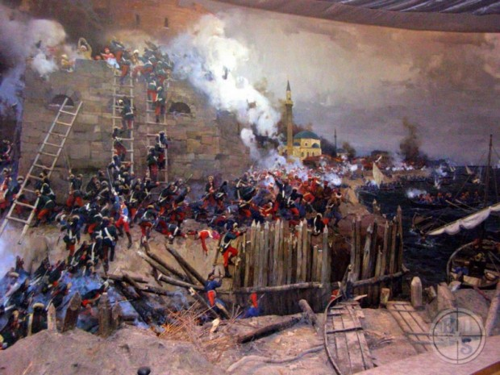
Атакующие войска делились на 3 отряда (крыла) по 3 колонны каждый. Отряд генерал-майора де Рибаса (9 000 человек) атаковал с речной стороны; правое крыло под начальством генерал-поручика П. С. Потемкина (7 500 человек) должно было нанести удар с западной части крепости; левое крыло генерал-поручика А. Н. Самойлова (12000 человек) — с восточной. Кавалерийские резервы бригадира Вестфалена (2 500 человек) находились на сухопутной стороне. Всего войско Суворова насчитывало 31 000 человек.

Slide 21
Турецкие потери составили 29 000 человек убитыми. В плен взято 9 тысяч. Из всего гарнизона спасся только один человек. Легко раненый, он упал в воду и переплыл Дунай на бревне.
Потери русской армии составили 4 тысячи человек убитыми и 6 тысяч ранеными. Были захвачены все 265 орудий, 400 знамён, огромные запасы провианта и драгоценностей на 10 миллионов пиастров. Комендантом крепости был назначенМ. И. Кутузов, в будущем знаменитый полководец, победитель Наполеона.
Покорение Измаила имело большое политическое значение. Оно повлияло на дальнейший ход войны и на заключение в1792 году Ясского мира между Россией и Турцией, который подтвердил присоединение Крыма к России и установил русско-турецкую границу по реке Днестр. Тем самым все северное Причерноморье от Днестра до Кубани было закреплено за Россией.

Slide 22
Переход Суворова через Альпы (1799 год).
В 1799 году русские войска, участвовавшие в сражениях с французами в Северной Италии в составе Второй антифранцузской коалиции, были отозваны домой. Однако, по пути домой русские войска должны были оказать помощь корпусу Римского-Корсакова и разгромить французов в Швейцарии.
Для этого армия под предводительством генералиссимуса Александра Васильевича Суворова. вместе с обозом, артиллерией и ранеными совершила беспрецедентный переход через альпийские перевалы.

Slide 23
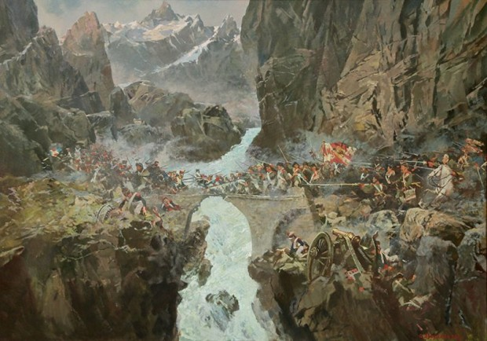
В походе армия Суворова прошла с боями через Сен-Готард и Чёртов мост и совершила переход из долины Рёйса в Мутенскую долину, где попала в окружение. Однако в сражении в Мутенской долине, где нанесла поражение французской армии и вышла из окружения, после чего совершила переход через заснеженный труднодоступный перевал Рингенкопф (Паникс) и через город Кур направилась в сторону России.
Во время боя за Чёртов мост французам удалось повредить пролет и, чтобы преодолеть пропасть. русские воины под огнем связали шарфами офицеров доски оказавшегося неподалеку сарая и по ним пошли в бой. А во время преодоления одного из перевалов, чтобы сбить французов с высоты, несколько десятков добровольцев без всякого альпинистского снаряжения поднялись по отвесной скале на вершину перевала и ударили французам в тыл.
В этом походе под командой Суворова в качестве рядового солдата участвовал сын императора Павла I великий князь Константин Павлович.

Slide 24
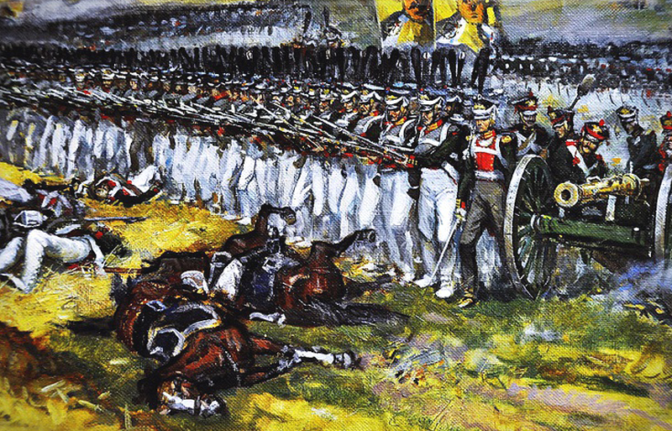
ОТЕЧЕСТВЕННАЯ ВОЙНА 1812 ГОДА На рассвете 24 (12 по старому стилю) июня 1812 года войска Наполеона без объявления войны переправились через реку Неман и вторглись в пределы России. Армия Наполеона, которую сам он называл "Великой армией", насчитывала свыше 600 000 человек и 1420 орудий.

Slide 25
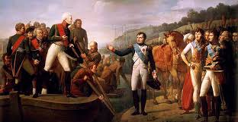
Наполеон во главе огромной 600-тысячной армии форсировал Неман 12 июня 1812 года. Российская армия, насчитывавшая только 240 тыс. человек, была вынуждена отступать вглубь территории страны. В битве под Смоленском Бонапарту не удалось одержать полной победы и разбить соединившиеся 1-ю и 2-ю Русские армии.
В августе главнокомандующим был назначен Кутузов М.И. Он не только обладал талантом стратега, но и пользовался уважением среди солдат и офицеров. Генеральное сражение французам он решил дать близ села Бородино. Позиции для русских войск были выбраны наиболее удачно. Левый фланг защищали флеши (земляные укрепления), а правый фланг – река Колочь. В центре располагались войска Раевского Н.Н. и артиллерия.
Обе стороны сражались отчаянно. На флеши, которые мужественно охраняли войска под командованием Багратиона, был направлен огонь 400 орудий. В результате 8 атак наполеоновские войска понесли огромные потери. Захватить батареи Раевского (в центре) им удалось только около 4 часов дня, но, не на долго. Атакующий порыв французов удалось сдержать благодаря смелому рейду уланов 1-го кавалерийского корпуса. Несмотря на все сложности ввести в бой старую гвардию, элитные войска, Наполеон так и не рискнул. Поздно вечером сражение закончилось. Потери были огромны. Французы потеряли 58, а русские 44 тысячи человек. Парадоксально, но оба полководца заявили о своей победе в сражении.

Slide 26
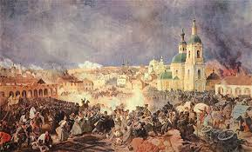
Решение оставить Москву было принято Кутузовым на совете в Филях 1 сентября. Это был единственный способ сохранить боеспособную армию. 2 сентября 1812 года Наполеон вошел в Москву. Ожидая предложения о мире, Наполеон пробыл в городе до 7 октября. В результате пожаров большая часть Москвы погибла за это время. Мир с Александром 1 так и не был заключен.
Кутузов остановился в 80 км. от Москвы в селе Тарутино. Он прикрыл Калугу, имеющую большие запасы фуража и арсеналы Тулы. Русская армия, благодаря этому маневру, смогла пополнить свои резервы и, что немаловажно, обновить снаряжение. В то же время французские отряды фуражиров подвергались партизанским нападениям. Отряды Василисы Кожиной, Федора Потапова, Герасима Курина наносили эффективные удары, лишая французскую армию возможности пополнить продовольствие. Так же, действовали и специальные отряды Давыдова А.В. и Сеславина А.Н.
После ухода из Москвы армии Наполеона не удалось пробиться к Калуге. Французы вынуждены были отступать по смоленской дороге, без фуража. Ранние суровые морозы усугубили ситуацию. Окончательный разгром Великой армии произошел в сражении у реки Березины 14 – 16 ноября 1812 года. От 600-тысячной армии осталось лишь 30 тысяч покинувших Россию голодных и замерзших солдат. Манифест о победном окончании Отечественной войны был издан Александром 1 25 декабря того же года. Победа 1812 года была полной.

Slide 27
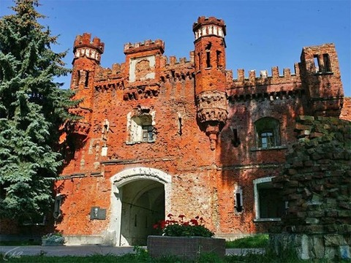
Оборона Брестской крепости (1941 год)
Брестская крепость была построена русскими военными в 1836-42 годах и состояла из цитадели и трёх защищавших её укреплений. Позже она несколько раз модернизировалась, переходила в собственность Польши и вновь возвращалась к России.
К началу июня 1941 года на территории крепости размещались части двух стрелковых дивизий РККА: 6-й Орловской Краснознаменной и 42-й стрелковой и несколько мелких подразделений. Всего, к утру 22 июня в крепости находилось около 9 000 человек.
Немцы заранее решили, что Брестскую крепость, стоящую на границе с СССР и потому избранную в качестве одного из объектов первого удара, придется брать только пехотой — без танков. Их применению препятствовали леса, болота, речные протоки и каналы, окружавшие крепость. На взятие крепости немецкие стратеги отвели 45-й дивизии (17 000 человек) не более восьми часов.

Slide 28
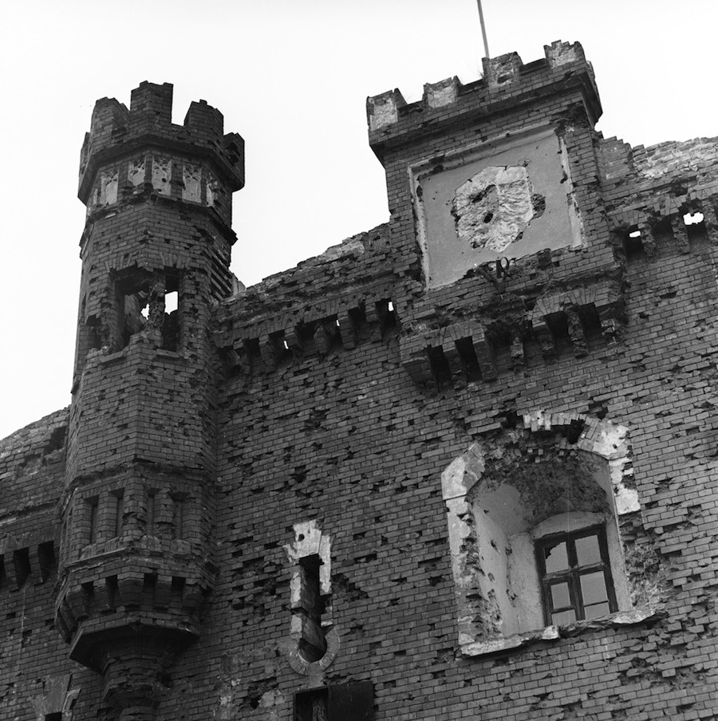
Несмотря на внезапное нападение, гарнизон дал немцам жесткий отпор. В докладе говорилось: «Русские ожесточенно сопротивляются, особенно позади наших атакующих рот. В Цитадели противник организовал оборону пехотными частями при поддержке 35-40 танков и бронеавтомобилей. Огонь русских снайперов привел к большим потерям среди офицеров и унтер-офицеров». В течение одного дня 22 июня 1941 года 45-я пехотная дивизия только убитыми потеряла 21 офицера и 290 нижних чинов.
23 июня с 5:00 немцы начали артобстрел Цитадели, стараясь при этом не поразить своих солдат, блокированных в церкви. В тот же день впервые против защитников Брестской крепости были применены танки.
26 июня на Северном острове немецкие саперы взорвали стену здания школы политсостава. Там было взято 450 пленных. Основным очагом сопротивления на Северном острове остался Восточный форт. 27 июня там оборонялось 20 командиров и 370 бойцов из 393-го зенитного батальона 42-й стрелковой дивизии во главе с командиром 44-го пехотного полка майором Петром Гавриловым.

Slide 29
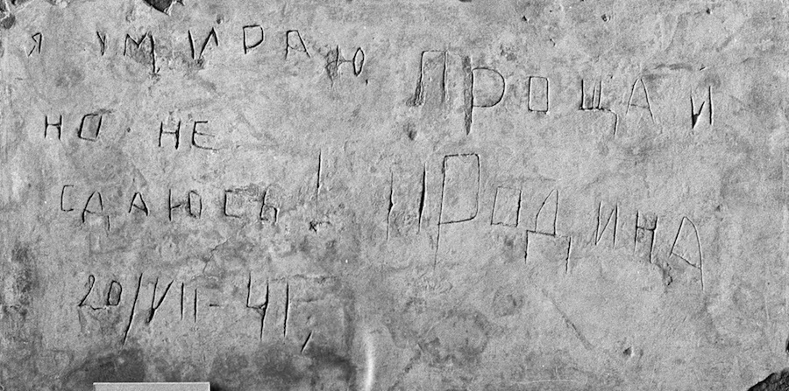
28 июня два германских танка и несколько самоходных орудий возвращавшихся из ремонта на фронт, продолжали обстреливать Восточный форт на Северном острове. Однако это не принесло видимых результатов, и командир 45-й дивизии обратился за поддержкой к Люфтваффе.
29 июня в 8:00 германский бомбардировщик сбросил на Восточный форт 500-килограммовую бомбу. Затем была сброшена еще одна 500-килограммовая и наконец 1800-килограммовая бомба. Форт был практически разрушен.
Тем не менее, в Восточном форту продолжала сражаться небольшая группа бойцов во главе с Гавриловым. Майор попал в плен лишь 23 июля. Жители Бреста рассказывали, что до конца июля или даже до первых чисел августа из крепости слышалась стрельба и гитлеровцы привозили оттуда в город, где был размещен немецкий армейский госпиталь, своих раненых офицеров и солдат.
Однако официальной датой окончания обороны Брестской крепости считается 20 июля на основании надписи, которая была обнаружена в казарме 132-го отдельного батальона конвойных войск НКВД: «Я умираю, но не сдаюсь. Прощай, Родина. 20/VII-41».

Slide 30
Сталинградская битва (1942 год)
Крупнейшее сухопутное сражение в истории человечества, в ходе которого немецкое наступление на СССР было бесповоротно остановлено и произошел перелом во Второй Мировой войне, приведший к краху Нацистской Германии.
В начале 1942 года советская армия была разгромлена под Харьковом, после чего группа армий «Юг» разделилась надвое — группа армий «А» должна была продолжить наступление на Северный Кавказ, а группа армий «Б», включающая 6-ю армию Фридриха Паулюса и 4-ю танковую армию Г. Гота, выступила на восток по направлению к Волге и Сталинграду.
В армию Паулюса входило 13 дивизий, в которых насчитывалось около 270 тыс. человек, 3 тыс. орудий и миномётов, и около 700 танков. Поддержку армии оказывал 4-й воздушный флот Рихтгофена, в котором было до 1200 самолётов.
12 июля был создан Сталинградский фронт, командующим после пертурбаций оказался генерал Еременко. В его состав вошли выдвинутые из резерва 62-я армия, 63, 64-е армии, также 21, 28, 38, 57-я общевойсковые и 8-я воздушная армии бывшего Юго-Западного фронта, а с 30 июля — 51-я армия Северо-Кавказского фронта.

Slide 31
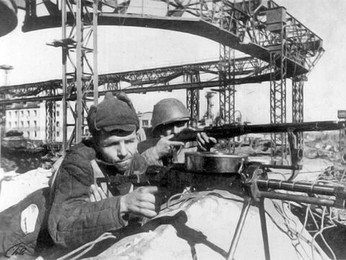
К началу Сталинградской битвы противник имел превосходство над советскими войсками в танках и артиллерии — в 1,3 и в самолётах — более чем в 2 раза, а в людях уступал в 2 раза.
В конце июля немцы нанесли мощный удар на Сталинградском фронте. Но, несмотря на значительное превосходство в силах, в течение месяца им удалось продвинуться лишь на 60-80 км и с большим трудом выйти на дальние оборонительные рубежи Сталинграда. В августе они пробились к Волге и усилили свое наступление.
23 августа германские танки ворвались в Сталинград. В тот же день началась бомбёжка города с самолетов. Она длилась без перерыва несколько дней. Вскоре вышел из строя водопровод, прекратилась подача электроэнергии, но работа городских предприятий, выпускавших оборонную продукцию, ремонтировавших танки и другие виды вооружения и боевой техники, не прекращалась. Танки выезжали с завода и сразу вступали в бой.
Основная тяжесть борьбы за город, в который ворвался враг, выпала на долю 62-й армии под командованием генерал-лейтенанта Василия Чуйкова. На окраинах города завязались тяжелые оборонительные бои. Советское командование ввело в бой курсантов военного училища и батальоны народного ополчения, в которые вступили 125 тыс. жителей города — все, кто способен был носить оружие.

Slide 32
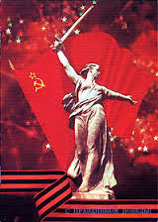
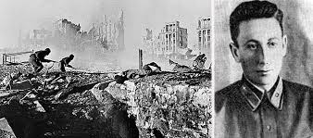
Бои в самом городе продолжались более двух месяцев. В военной истории почти неизвестны столь упорные городские сражения. Каждый дом превращался в крепость, и бой шёл за каждый этаж или подвал, за каждую стену. Небольшая группа наших гвардейцев под командой сначала сержанта Павлова Я.Ф., а затем лейтенанта Афанасьева И.Ф. 58 дней обороняла четырехэтажный дом, ставший благодаря их отваге неприступной для врага крепостью. Оборона длилась более 200 дней.
В ходе боев обеими сторонами широко использовались снайпера и снайперские группы, а генерал Чуйков изобрел тактику уличных боев, в которых участвовали специальные «штурмовые группы».
В период с 19 ноября 1942 г. по 2 февраля 1943 г. скрытно усиленные резервами Ставки войска Юго-Западного, Донского и Сталинградского фронтов, измотав врага в оборонительных боях, предприняли наступление, окружив и уничтожив Сталинградскую группировку противника.
Войска Юго-Западного и Сталинградского фронтов к 23 ноября соединились в районе города Калач и окружили основные силы 6-й полевой германской армии. На внутреннем фронте окружения успешно развивал наступление Донской фронт.
22 дивизии врага общей численностью 330 000 человекпопали в окружение и начали активно уничтожаться. 31 января фельдмаршал Паулюс со своим штабом был взят в плен, а 2 февраля капитулировали последние остатки окруженных войск. В плен попали около 90 000 гитлеровцев.

Slide 33
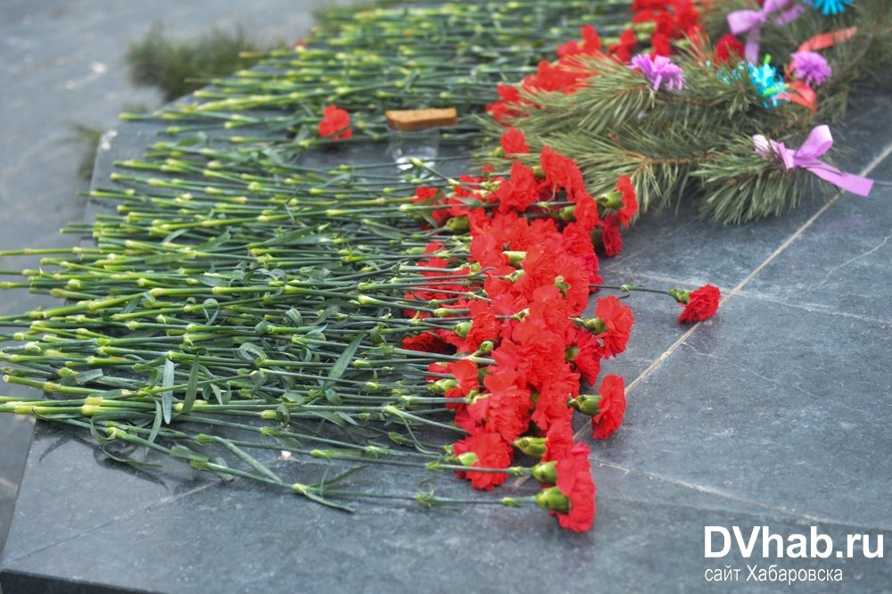
Героям Победы – спасибо!
Спасибо героям, Мы эту ПОБЕДУ
Спасибо солдатам, Вовек не забудем!
Что МИР подарили, Пусть мирное солнце
Тогда – в сорок пятом! Сияет всем людям!
Вы кровью и потом Пусть счастье и радость
Добыли ПОБЕДУ. Живут на планете!
Вы молоды были, Ведь мир очень нужен –
Сейчас – уже деды. И взрослым , и детям!
О. Маслова

